Slide 1
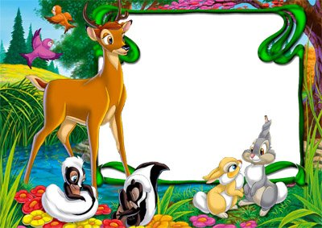
Тест по теме:
«Размножение и развитие
животных»
Ожмекова Наталья Юрьевна
3 класс
Окружающий мир
УМК «Школа России»

Slide 2
1. На какой схеме правильно показано развитие бабочки?
А
яйцо
куколка
гусеница
бабочка
Б
яйцо
гусеница
куколка
бабочка

Slide 3
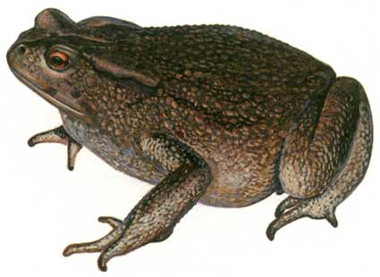
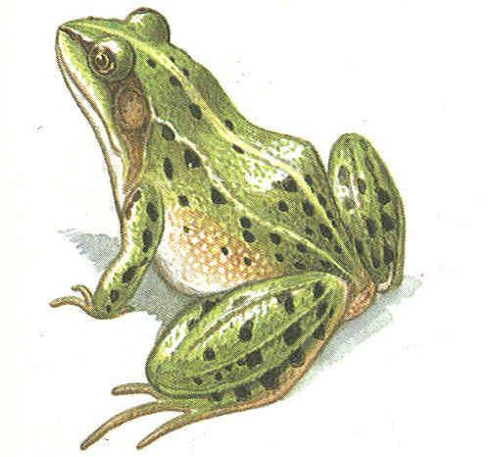
2. Лягушки и жабы:
А
Откладывают яйца
Б
Откладывают икру
В
Рождают детёнышей

Slide 4
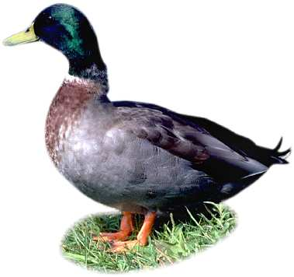
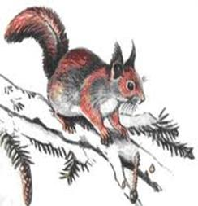
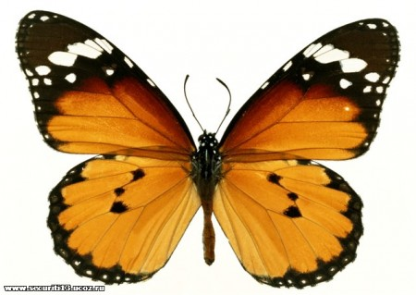
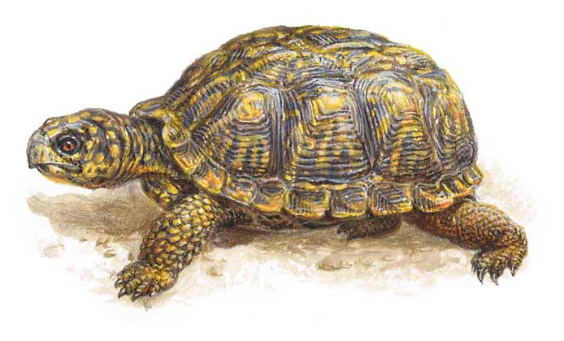
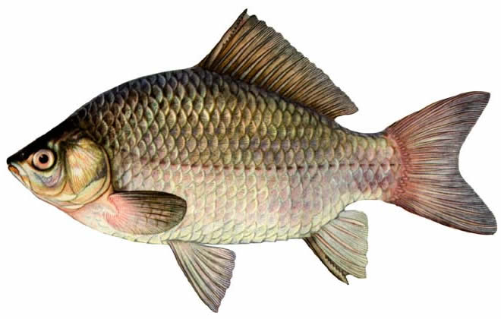
3. Отметь, какие из этих животных откладывают яйца.
А
Б
В
Д
Г

Slide 5
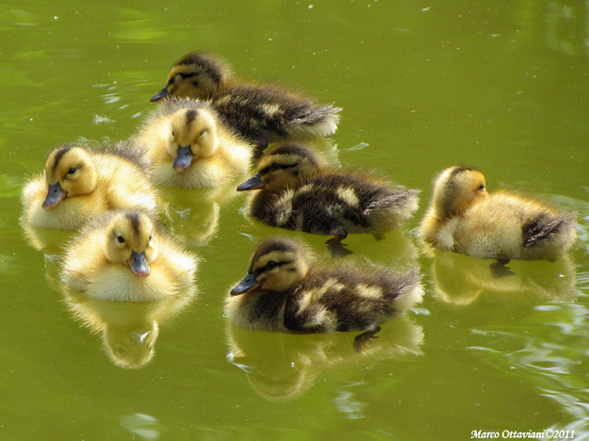
4. На рисунке показаны:
А
Птенцы зяблика
Б
Птенцы утки

Slide 6
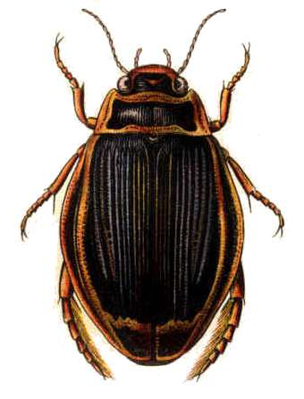
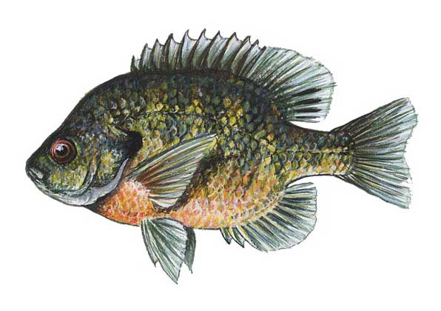
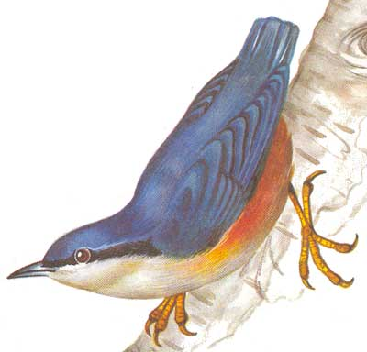
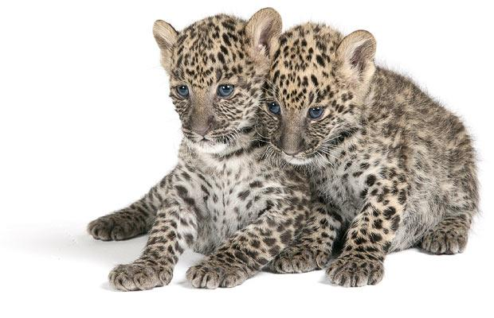
5. Какие животные рождают детёнышей и выкармливают их молоком?
А
Насекомые
Б
Рыбы
В
Птицы
Г
Звери

